Slide 1


北京红星股份有限公司
餐厅家具方案展示

Slide 2
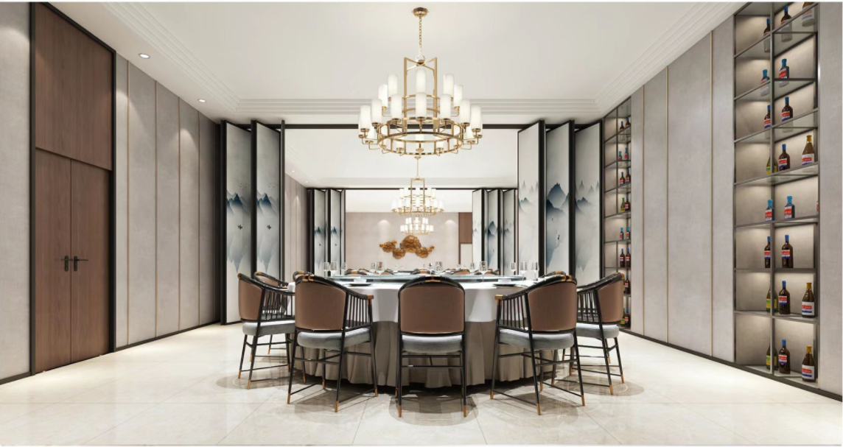
一、包间餐桌椅样式

Slide 3
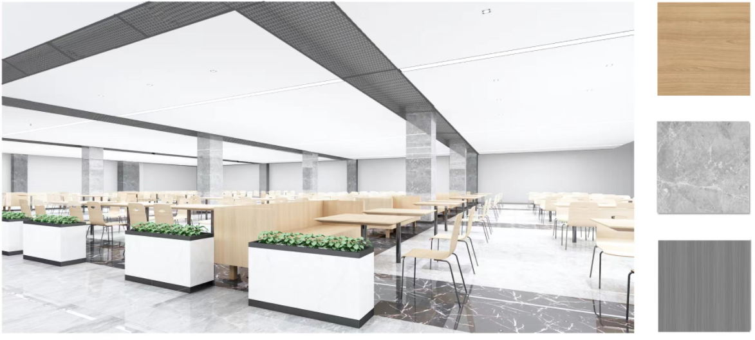
二、员工就餐桌椅样式

